Slide 1


Slide 2


Brasuca
Ensinar programação quebrando paradigmas sociais
Notes:
Oi sou me chamo Artur e sou fundador da Brasucode.
Nossa missão não é só ensinar programação, mas quebrar os paradigmas sociais e inserir a população periférica no mercado de trabalho da programação. Começando por uma carreira em substituição do subemprego.

Slide 3
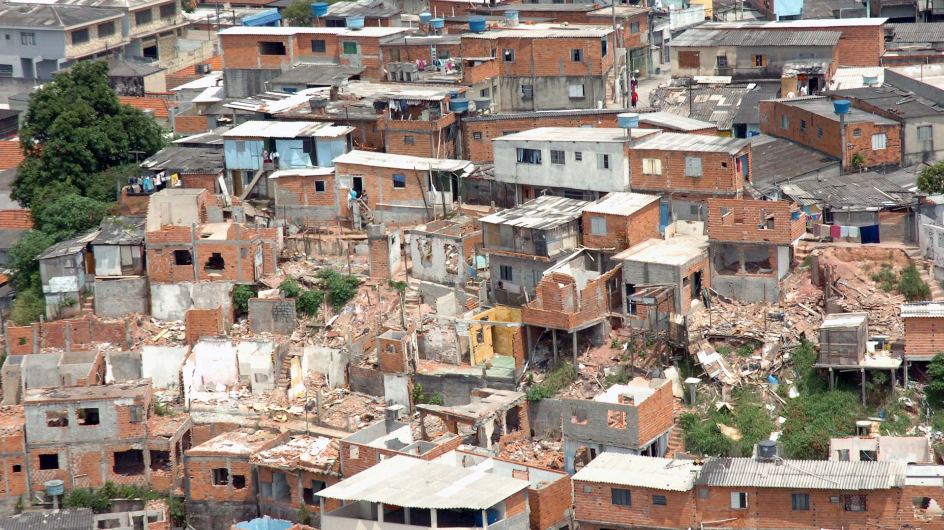



Dor
Moradores perifria em TI
Déficit de profissionais TI
Custo
Notes:
Cerca de 3 anos atrás, o número de vagas em aberto no setor era de 100 mil, e este número chegará perto de 200 mil ainda em 2021. E a cada ano esse déficit tem aumentado em cerca de 30 a 40 mil vagas. Estima-se que, em 2024, serão cerca de 300 mil vagas em aberto.
O curso universitário é caro além de não deixar o aluno preparado para o mercado de trabalho. Se estivermos falando de um auto de data, temos mais um problema que é o do custo com o notebook e internet banda larga.

Slide 4
Dor
+38M
Subempregos
+12M
Moradores da Periferia
+2M
Em São Paulo
Fonte: https://istoe.com.br/183856_IBGE+6+DA+POPULACAO+BRASILEIRA+MORA+EM+FAVELAS/ https://www.brasildefato.com.br/2019/11/05/moradores-da-periferia-de-sp-vivem-23-anos-a-menos-do-que-os-de-areas-nobres
https://exame.com/brasil/sao-paulo-e-metropole-com-mais-moradores-de-favelas-do-brasil-segundo-o-ibge/
Notes:
Pode ser que muitos que me ouve não tenham vivido algo assim, e outros que viveram se esqueceram porque não é algo bom para ser lembrado. Eu vivi isso e mais de 38,8 milhões de pessoas no Brasil vivem o subemprego segundo o jornal hora do povo, e esse número é de 2019 pré-pandemia.

Slide 5




Solução
Um ecossistema para formar programadores da periferia do Brasil.
Diminuir o Déficit
de programadores
Formação
Que o mercado precisa
Cria
uma rede de programadores
Notes:
A formação para programadores é dividida em dois programas aprendiz tech e carreira tech. Ambos os programas têm um tempo de duração de 4 meses para conclusão, que deixam a pessoa que passa por ele apta para participar do dia a dia em um projeto de software.
Com isso diminuímos o déficit da área de TI, com uma formação focado no mercado, trazendo oportunidade para a população periférica que não quer um auxilio emergencial, mas dignidade e um salário suficiente para realizar os seus planos e sonhos.

Slide 6


Solução
Mentorar
Direcionar
Acompanhar
Encaminhar
Notes:
A formação dura 4 meses será para aprendiz ou mudança de carreira no processo o programador preenche um formulário para mapearmos se ele tem a infraestrutura para inicar a formação, caso não tenha, ajudaremos junto com nossos parceiros a conseguir. E para todos os casos encaminharemos para as empresas parceiras que tem as vagas abertas. Temos dois programas e duas formações backend e frontend, porem em toda a formação utilizamos a filosofia kaban/scrum para gerenciar os estudos e entregas.

Slide 7
Mercado
+467B
O mercado movimenta
+420K
vagas até 2024
290K
de déficit
Fonte: Mercado de TI pode apresentar déficit de 290 mil profissionais em 2024 | Computerworld e Mercado de tecnologia movimentou R$ 467,8 bilhões no Brasil em 2017 | Empresas | Valor Econômico (globo.com)
Notes:
O mercado de tecnologia brasileiro movimenta mais de 467 bilhões segundo o valor econômico e é um mercado que cresce a cada ano.
Cerca de 3 anos atrás, o número de vagas em aberto no setor era de 100 mil, e este número chegará perto de 200 mil ainda em 2021. E a cada ano esse déficit tem aumentado em cerca de 30 a 40 mil vagas. Estima-se que, em 2024, serão cerca de 300 mil vagas em aberto.

Slide 8



Validação
Criação
de grupo com 3 alunos
Curadoria
de material para estudos
Mentorias
semanais para acompanhamento
Notes:
A formação dura 4 meses será para aprendiz ou mudança de carreira no processo o programador preenche um formulário para mapearmos se ele tem a infraestrutura para inicar a formação, caso não tenha, ajudaremos junto com nossos parceiros a conseguir. E para todos os casos encaminharemos para as empresas parceiras que tem as vagas abertas. Temos dois programas e duas formações backend e frontend, porem em toda a formação utilizamos a filosofia kaban/scrum para gerenciar os estudos e entregas.

Slide 9




Modelo de negócio
Alocação
de pessoas 100% remota
Formação
com parceria
Treinamos
seu aprendiz
Notes:
Após término da nossa formação encaminhamos nosso programador para a empresa que irá contrata-lo e ficamos 30% dos 4 primeiros salários dos programadores.
Selecionamos, preparamos e alocamos novos programadores em projetos da sua empresa. Funcionários 100% remoto, pois estarão em qualquer estado brasileiro. Nesse caso não há desconto salarial.
Treinamos seu menor aprendiz para que ele não chegue “cru” no primeiro dia de projeto.
Até 10 talentos 5k
De 11 a 20 talentos 10k
O treinamento tem duração de 4 meses.

Slide 10



Modelo de negócio
Alocação
R$ 100~150/Hora
Formação
80k para até 20 devs
Treinamos
80k para até 20 devs
Notes:
Após término da nossa formação encaminhamos nosso programador para a empresa que irá contrata-lo e ficamos 30% dos 4 primeiros salários dos programadores.
Selecionamos, preparamos e alocamos novos programadores em projetos da sua empresa. Funcionários 100% remoto, pois estarão em qualquer estado brasileiro. Nesse caso não há desconto salarial.
Treinamos seu menor aprendiz para que ele não chegue “cru” no primeiro dia de projeto.
Até 10 talentos 5k
De 11 a 20 talentos 10k
O treinamento tem duração de 4 meses.

Slide 11










Concorrência
Empresa | Infra | Custo Formação | Vagas | Assinatura | Mentoria
Notes:
Como podem ver temos o menor preço com auxilio da infraestrutura(notebook e internet) e a melhor mentoria e sem custos.

Slide 12



Diferenciais
Mentorias
Suporte
Propósito
Notes:
Nosso elo é a mentoria, pois aqui na brasucode não ensinamos apenas programação, lidamos com sonhos a serem realizado e pra isso precisamos nos conhecer e amentoria faz isso. A ajuda com notebook e internet é o Segundo diferencial, pois o custo para iniciar na carreira de tecnologia não é barato para o público periférico que as vezes vivem com um salário minimo. E por fim, mas não menos importante nossa formação é a mais barata do mercado, temos parceria para encaminhar para vagas de emprego.

Slide 13








Diferenciais
Fonte: https://odsbrasil.gov.br
Notes:
Nosso elo é a mentoria, pois aqui na brasucode não ensinamos apenas programação, lidamos com sonhos a serem realizado e pra isso precisamos nos conhecer e amentoria faz isso. A ajuda com notebook e internet é o Segundo diferencial, pois o custo para iniciar na carreira de tecnologia não é barato para o público periférico que as vezes vivem com um salário minimo. E por fim, mas não menos importante nossa formação é a mais barata do mercado, temos parceria para encaminhar para vagas de emprego.

Slide 14

Clientes

Slide 15
Ensinar programação quebrando paradigmas sociais

